Slide 1

বড়বাড়ী উচ্চ বিদ্যালয়

Slide 2

আজকের ক্লাসে সবাইকে স্বাগত

Slide 3

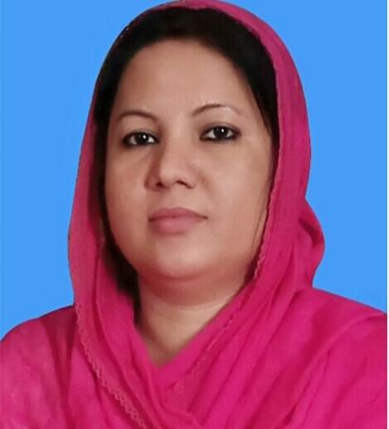

পরিচিতি
শামছুন নাহার
এমএ,এমএড
সহকারী শিক্ষক (আইসিটি)
বড়বাড়ী উচ্চ বিদ্যালয়
গফরগাঁও, ময়মনসিংহ।
slovely1032874@gmail.com
শ্রেণিঃ ৯ম/১০ম
বিষয়ঃ বাংলা২য় পত্র
তৃতীয় অধ্যায়
দ্বিতীয় পরিচ্ছেদ
তারিখঃ27/0২/২০২১খ্রি.

Slide 4
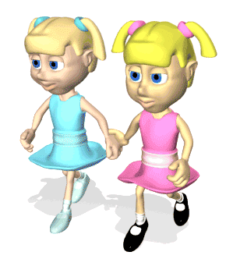
নিচের চিত্রটিতে কি ঘটছে ?
চলে হন্ হন্

Slide 5
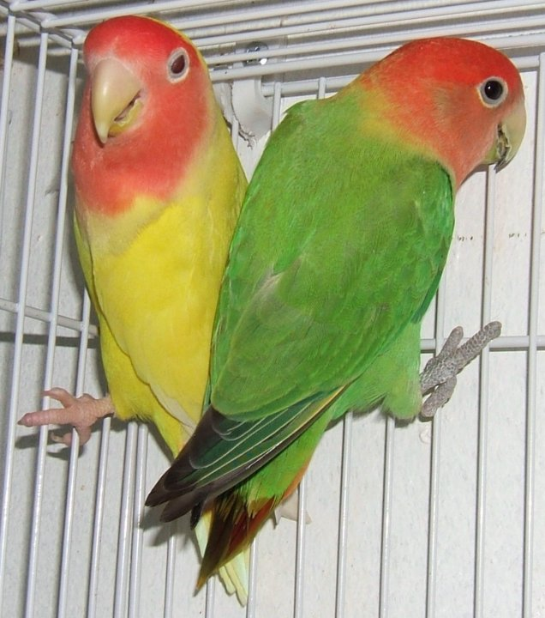


নিচের বাক্যগুলোতে বিশেষ কিছু দেখতে পাচ্ছ?
খাঁচার ফাকেঁ ফাকেঁ
পরশে মুখে মুখে
নীরবে চোখে চোখে চায়।
ফুলে ফুলে ভরে
গিয়েছে বাগান।

Slide 6

আমরা আজকে পড়ব
দ্বিরুক্ত শব্দ

Slide 7
শিখনফল
এই পাঠ শেষে শিক্ষার্থীরা…
দ্বিরুক্ত শব্দ ও এর প্রকারভেদ বলতে পারবে।
দ্বিরুক্ত শব্দ বাক্যে প্রয়োগ দেখাতে পারবে।
দ্বিরুক্ত শব্দ কীভাবে অর্থের পরিবর্তন সাধন করে তা বিশ্লেষণ করতে পারবে।
১
২
৩

Slide 8
দ্বিরুক্ত শব্দঃ দ্বিরুক্ত অর্থ দুবার উক্ত হয়েছে এমন। বাংলা ভাষায় কোনো কোনো শব্দ, পদ বা অনুকার শব্দ, একবার ব্যবহার করলে যে অর্থ প্রকাশ করে , সে গুলো দুইবার ব্যবহার করলে অন্য কোনো সম্প্রসারিত অর্থ প্রকাশ করে । এ ধরনের শব্দের পরপর দুই বার প্রয়োগেই দ্বিরুক্ত শব্দ গঠিত হয়।যেমন –‘ আমার জ্বর জ্বর লাগছে’।
দ্বিরুক্ত শব্দের প্রকার ভেদঃ -দ্বিরুক্ত শব্দ ২ প্রকার ।যথাঃ-
দ্বিরুক্ত শব্দ
শব্দের দ্বিরুক্ত
পদের দ্বিরুক্ত

Slide 9
(ক)শব্দের দ্বিরুক্তিঃ-
১. একই শব্দ দুইবার ব্যবহার করা হয় এবং শব্দ দুটি অবিকৃত থাকে ।
যথা – ভালো ভালো ফল। ফোঁটা ফোঁটা পানি , বড় বড় বই ইত্যাদি।
২. একই শব্দের সঙ্গে সমার্থক আর একটি শব্দ যোগ করে ব্যবহ্রত হয়।
যথা– ধন-দৌলত, খেলা ধুলা , লালন-পালন , বলা-কওয়া ইত্যাদি ।
৩. জোড়ায় দ্বিতীয় শব্দটির আংশিক পরিবর্তন হয়। যথা- মিট-মাট,
ফিট-ফাট, বকা- ঝঁকা , তোড়-জোড়, গল্প- সল্প, রকম- সকম ইত্যাদি ।
৪. সমার্থক বা বিপরীতার্থক শব্দ যোগে । যথা- লেন-দেন , দেনা-পাওনা ,
টাকা-পয়সা , ধনী-গরিব , আসা – যাওয়া ইত্যাদি ।

Slide 10
(খ) পদের দ্বিরুক্তিঃ--
১. দুটি পদে একই বিভক্তি প্রয়োগ করা হয় , শব্দ দুটি ও বিভক্তি অপরিবর্তিত
থাকে। যেমন --- ঘরে ঘরে লেখাপড়া হচ্ছে । দেশে দেশে ধন্য ধন্য করতে লাগলো । মনে মনে আমিও এ কথাই ভেবেছি।
২. দ্বিতীয় পদের আংশিক ধ্বনিগত পরিবর্তন ঘটে । কিন্তু পদ- বিভক্তি
অবিকৃত থাকে। যেমন---চোর হাতে নাতে ধরা পড়েছে ।
আমার সন্তান যেন থাকে দুধে ভাতে।

Slide 11
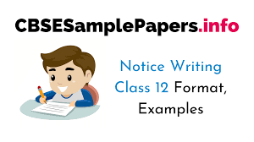
একক কাজ
দ্বিরুক্ত শব্দ কাকে বলে?
দ্বিরুক্ত শব্দ কত প্রকার ও কি কি?

Slide 12
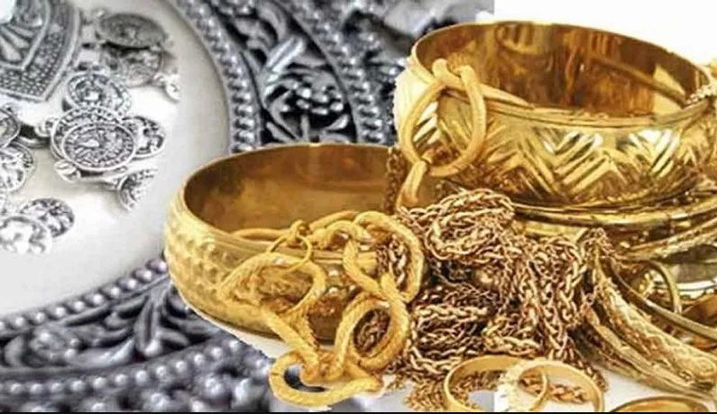
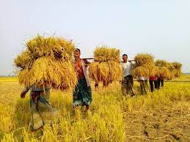
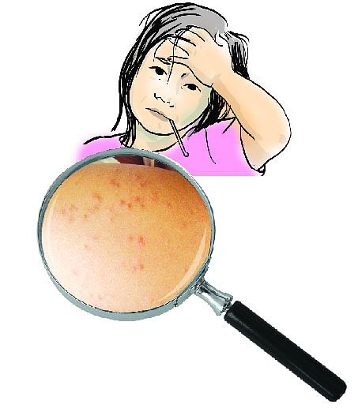
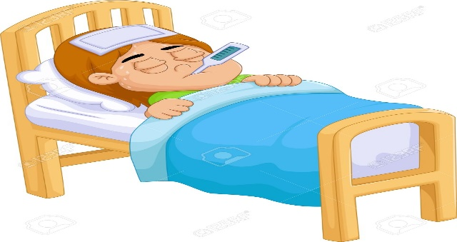
পদের দ্বিরুক্তির প্রয়োগ
(ক) বিশেষ্য শব্দযুগলের বিশেষণ রুপে ব্যবহার
১ আধিক্য বোঝাতেঃ-রাশি রাশি ধন ধামা ধামা ধান
২ সামান্য বোঝাতেঃ- আমি আজ জ্বর জ্বর বোধ করছি।
৩ পরস্পরতা বা ধারাবাহিকতাঃ-তুমি দিন দিন রোগা হয়ে যাচ্ছ

Slide 13
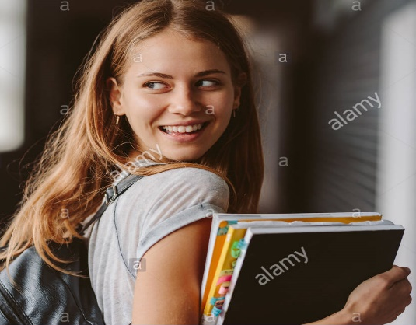

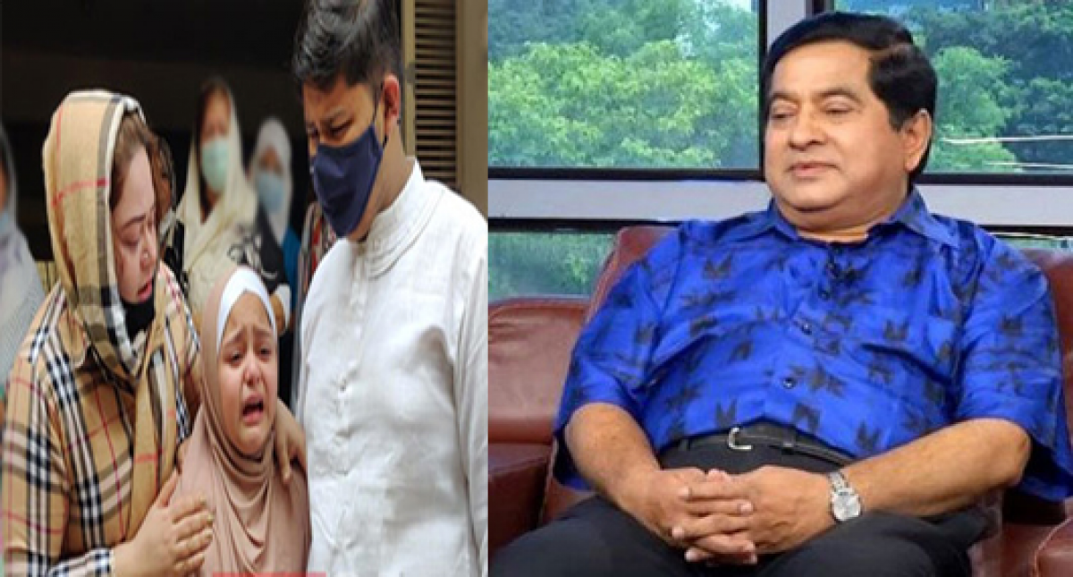
পদের দ্বিরুক্তির প্রয়োগ
৪. ক্রিয়া বিশেষণঃ- ধীরে ধীরে যায়, ফিরে ফিরে চায়
৫. অনূরূপ কিছু বোঝাতেঃ-তার সঙ্গী সাথী কেঊ নেই
৬. আগ্রহ বোঝাতেঃ- ও দাদা দাদা বলে কাঁদছে

Slide 14
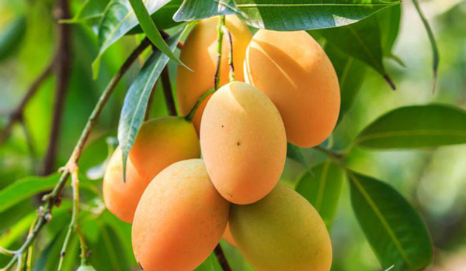
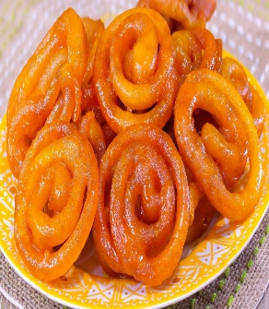
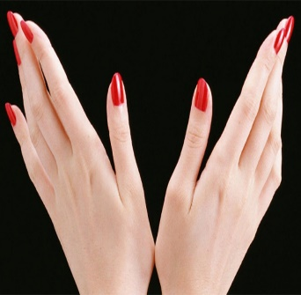
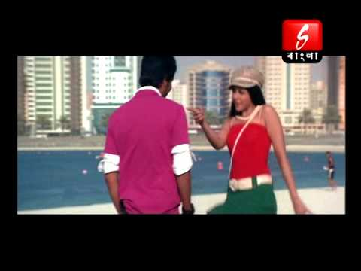

খ) বিশেষণ শব্দ যুগলের বিশেষণ রুপে ব্যবহারঃ--
১ আধিক্য বোঝাতেঃ- ভাল ভাল আম নিয়ে আসো
২ তীব্রতা বা সঠিকতা বোঝাতেঃ-গরম গরম জিলাপি, নরম নরম হাত
৩ সামান্যতা বোঝাতেঃ- উড়ু উড়ু ভাব , কালো কালো চেহারা

Slide 15
গ) সর্বনাম শব্দঃ-
বহুবচন বা আধিক্য বোঝাতে– কে কে এলো ? কেউ কেউ বলে ।
ঘ) ক্রিয়াবাচক শব্দঃ-
বিশেষণ রুপে--- তোমার নেই নেই ভাব গেল না, রোগীর তো যায় যায় অবস্থা।
২. স্বল্প কাল স্থায়ী --- দেখতে দেখতে আকাশ কালো হয়ে এলো ।
৩. ক্রিয়া বিশেষণ---দেখে দেখে যেও। ঘুমিয়ে ঘুমিয়ে শুনলে কীভাবে?
৪. পৌণঃপুনিকতা --- ডেকে ডেকে হয়রান হয়েছি ।

Slide 16
ঙ) অব্যয়ের দ্বিরুক্তিঃ-
1. ভাবের গভিরতা--- তার দুঃখ দেখে সবাই হায় হায় করতে লাগলো ।
২. পৌণঃপূনিকতা --- বার বার সে কামান গর্জে উঠলো ।
৩. অনুভূতি বা ভাব --- ভয়ে গা ছম ছম করছে । ফোঁড়াটা টন টন করছে ।
৪. বিশেষণ বোঝাতে--- পিলসুজে বাতি জ্বলে মিটি মিটি ।
৫. ধ্বনি ব্যঞ্জনা --- ঝির ঝির করে বাতাস বইছে । বৃষ্টি পড়ে টাপুর টুপুর।

Slide 17
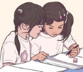
জোড়ায় কাজ
বাংলা ভাষায় কী কী উপায়ে দ্বিরুক্তি সাধিত হয় লিখ।

Slide 18
যুগ্মরীতিতে দ্বিরুক্ত শব্দের গঠনঃ-
একই শব্দ ঈষৎ পরিবর্তন করে দ্বিরুক্তশব্দ গঠনের রীতিকে বলে যুগ্মরীতি। যেমন –
১. শব্দের আদিস্বর পরিবর্তন করে --- চুপচাপ, মিটমাট, জারিজুরি ।
২. অন্ত্যস্বর পরিবর্তন করে --- মারামারি , হাতাহাতি , সরাসরি , জেদাজেদি ।
৩. ২য় বার ব্যবহারের সময় ব্যঞ্জনধ্বনির পরিবর্তনে--- ছটফট , নিশপিশ ,ভাতটাত।
৪. সমার্থক বা একার্থক সহসর শব্দ যোগে---চালচলন , রীতিনীতি, ভয়ডর।
৫. ভিন্নার্থক শব্দ যোগে --- ডালভাত , তালাচাবি , পথঘাট , অলিগলি ।
৬. বিপরীতার্থক শব্দ যোগে--- ছোট-বড়, আসা-যাওয়া, জন্ম-মৃত্যু, আদান-প্রদান।
পদাত্মক দ্বিরুক্তিঃ-
বিভক্তি যুক্ত পদের দুইবার ব্যবহারকে পদাত্মক দ্বিরুক্তি বলে।এগুলো‘দুই”রকমে গঠিত হয় যেমন
১.একই পদের অবিকৃত অবস্থায় দুইবার ব্যবহার।যথা–ভয়ে ভয়ে এগিয়ে গেলাম। হাটে হাটে বিকিয়ে তোর ভরা আপণ ।
২.যুগ্মরীতিতে গঠিত দ্বিরুক্ত পদের ব্যবহার।যথা–হাতে-নাতে,আকাশে-বাতাসে,কাপড়-চোপড় , দলে-বলে ।

Slide 19
বিশিষ্ঠার্থক বাগধারায় দ্বিরুক্ত শব্দের প্রয়োগঃ-
১. ছেলেটিকে চোখে চোখে রেখো । ( সর্তকতা )
২. ফুলগুলো তুই আনরে বাছা বাছা । ( ভাবের প্রগাঢ়তা )
৩. থেকে থেকে শিশূটি কাঁদছে । ( কালের বিস্তার )
৪. লোকটি হাড়ে হাড়ে শয়তান । ( আধিক্য )
৫. খাঁচার ফাঁকে ফাঁকে, পরশে মুখে মুখে ,নীরবে চোখে চোখে যায় ( নির্দিষ্টতা)
ধ্বনাত্মক দ্বিরুক্তি গঠনঃ-
কোনো কিছুর স্বাভাবিক বা কাল্পনিক অনুভূতি বিশিষ্ট শব্দের রুপকে ধ্বনাত্মক
শব্দ বলে । এ জাতীয় ধ্বনাত্মক শব্দের ২ বার প্রয়োগের নাম ধ্বনাত্মক দ্বিরুক্তি।
১.মানুষের ধ্বনির অনূকার---ভেউ ভেউ , ট্যা ট্যা , হি হি ইত্যাদি ।
২.জীব জন্তুর ধ্বনির অনুকার ---ঘেউ ঘেউ, মিউ মিউ , কা কা ইত্যাদি ।
৩. বস্তুর ধ্বনির অনুকার --- ঘচাঘচ, মড়মড়, ঝমঝম , হু হু ইত্যাদি ।
৪.অনুভূতিজাত কাল্পনিক ধ্বনির অনুকার--ঝিকিমিকি,ঠা ঠা,কুট কূট,মিন মিন,পিটপিট

Slide 20
ধ্বনাত্মক দ্বিরুক্তি গঠনঃ-
একই শব্দের অবিকৃত প্রয়োগ --- ধক ধক , ঝন ঝন , পট পট ইদ্যাদি ।
২. প্রথম শব্দটির শেষে “আ” যোগ করে ---গপাগপ, টপাটপ , পটাপট ইত্যাদি।
৩. দ্বিতীয় শব্দটির শেষে ‘ই’ যোগ করে ---ধরাধরি , ঝমঝমি, ঝনঝনি ইত্যাদি।
৪. যুগ্মরীতিতে গঠিত শব্দ--- কিচির মিচির , টাপুর টুপুর , হাপুস হুপুস ইত্যাদি।
৫. ‘আনি’ প্রত্যয় যোগে --- ছটফটানি , বকবকানি , টকবকানি ইত্যাদি ।
বিভিন্ন পদরুপে ধ্বনাত্মক দ্বিরুক্ত শব্দের ব্যবহারঃ-
১. বিশেষ্য--- বৃষ্টির ‘ঝমঝমানি’ আমাদের অস্থির কোরে তোলে ।
২. বিশেষণ--- নামিল নভে বাদল ‘ছল ছল’ বেদনায় ।
৩. ক্রিয়া---‘কলকলিয়ে’ উঠলো সেথা নারীর প্রতিবাদ
৪. ক্রিয়া বিশেষণ---‘চিক চিক’ করে বালি কোথাও নেই কাঁদা ।

Slide 21

দলগত কাজ
বাক্যে প্রয়োগ দেখাও
ভাল ভাল
বড় বড়
লাল লাল
চোখে চোখে
বাড়ি বাড়ি
কন্ কন্

Slide 22
মূল্যায়ন
নিচের দ্বিরুক্ত শব্দগুলো কি অর্থ প্রকাশ করছে?
১। ছেলেটি দাদা দাদা বলছে।
২। রাশি রাশি ধান ।
৩। জ্বর জ্বর বোধ করছি ।
৪। ধীরে ধীরে যায় ।
১। আগ্রহ বোঝাছে ।
২। আধিক্য বোঝাচ্ছে ।
৩। সামান্য বোঝাচ্ছে ।
৪। ক্রিয়া বিশেষণ বোঝাছে ।

Slide 23
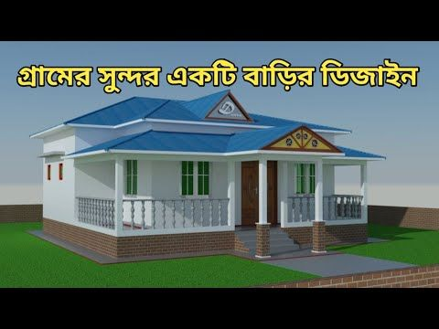
বাড়ির কাজ
দ্বিরুক্ত শব্দ গঠনের ৫টি নিয়ম উদাহরণসহ লিখে আনবে।

Slide 24

সবাইকে ধন্যবাদ

